Slide 1
Решение в действии

Slide 2
1 этап до тьютерантов
УПР
ЕНГ
ЧГР
ЧГИ
МГ

Slide 3
2 этап с тьютерантами
УПР
ЕНГ
МГ
ЧГИ
ЧГР

Slide 4
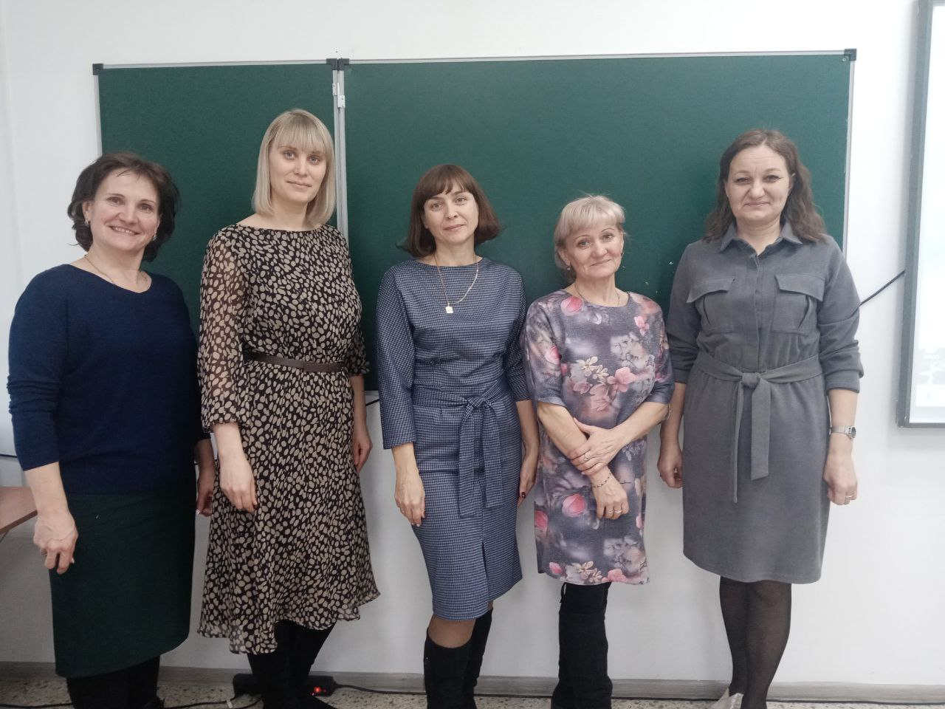
Корнеева Галина Викторовна
Учитель русского языка и литературы
МБОУ «Рощинская СОШ» Уярского района
Педагогический стаж 29 лет

Slide 5
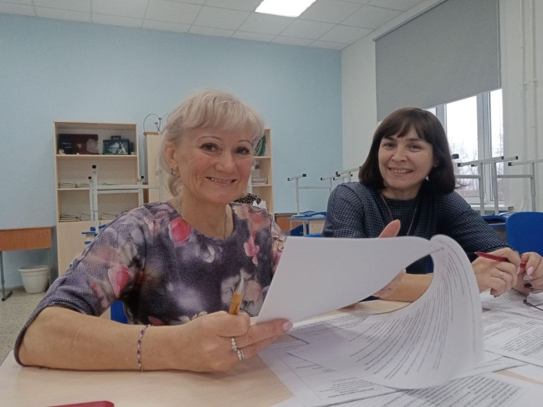
Состав тьюторантов читательская грамотность (русский язык и литература):
Чернова Аксана Александровна – учитель русского языка и литературы МБОУ «Громадская СОШ»
Сергеева Татьяна Николаевна – учитель русского языка и литературы МБОУ «Уярская СОШ №2»
Беспалова Елена Владимировна – учитель русского языка и литературы МБОУ «Рощинская СОШ»
Генрихс Анна Андреевна – учитель русского языка и литературы МБОУ «Авдинская СОШ»
Шипицына Светлана Геннадьевна – учитель начальных классов МБОУ «Уярская СОШ №4»

Slide 6
Взаимодействие с тьюторантами через
Чат
Встречи (очные и онлайн)
Домашние задания
Взаимопосещение уроков и занятий
Обсуждение, обмен опытом
Проведение проверочной работы по ЧГ среди учащихся 8 классов.
Анализ проверочных работ. Обсуждение деятельности по корректировке несформированных умений

Slide 7
ИОМы
Ресурсы института развития образования.
Кейсы по ЧГ
Видео
Конспекты и фрагменты занятий
Организация образовательного процесса с использованием технологий деятельностного обучения, учебного сотрудничества.
Повышение мотивации к изучению русского языка и литературы.
«Минусы в плюсы» (западающие умения из анализов проверочных работ развиваем на занятиях, основываясь на общем способе выполнения этого УУД)
Изучение УУД на предметном содержании (учимся составлять задания)

Slide 8
План работы на 2025 год
Отработка навыков составления плана занятий в деятельностном подходе.
Обсуждение и корректировка конспектов.
Видеоурок.
Изменения в ИОМ.
Выявление проблем в организации деятельностного подхода
Конструирование проблемных вопросов

Slide 9
Мешкова Елена Андреевна
Учитель истории МБОУ «Уярская СОШ №4» Уярского района
Педагогический стаж 45 лет
Тема выступления: «Команда тьюторантов Уярского района по читательской грамотности: история»

Slide 10
Любая из форм тьюторского сопровождения проходит ряд необходимых этапов:
диагностический
мотивационный
целеполагание
проектировочный
реализационный
оценочно-результативный

Slide 11
Галахов Павел Алексеевич
Учитель истории МБОУ «Громадская СОШ»
Самойлова Елена Евгеньевна
Учитель русского языка , истории
МБОУ «Уярская СОШ №3»

Slide 12
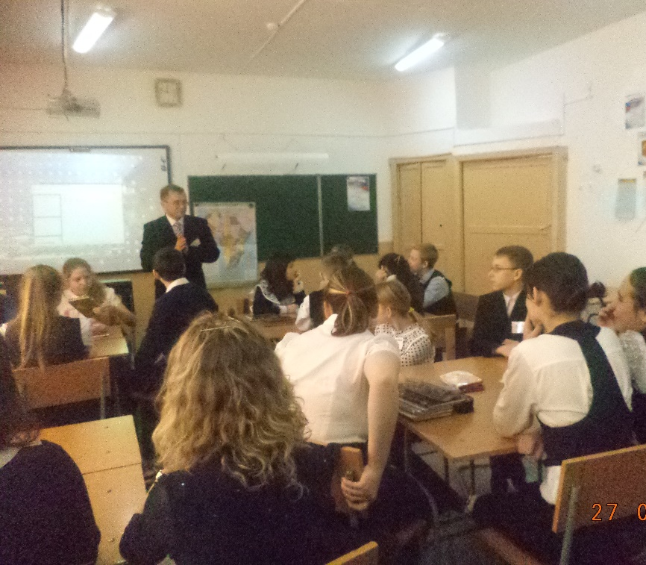
Шнайдер Андрей Александрович
Учитель истории МБОУ «Балайская СОШ»
Ярлыкова Оксана Александровна
Учитель начальных классов
МБОУ «Уярская СОШ №4»

Slide 13
Яровая Кристина Александровна
Учитель истории МБОУ «Авдинская СОШ»

Slide 14
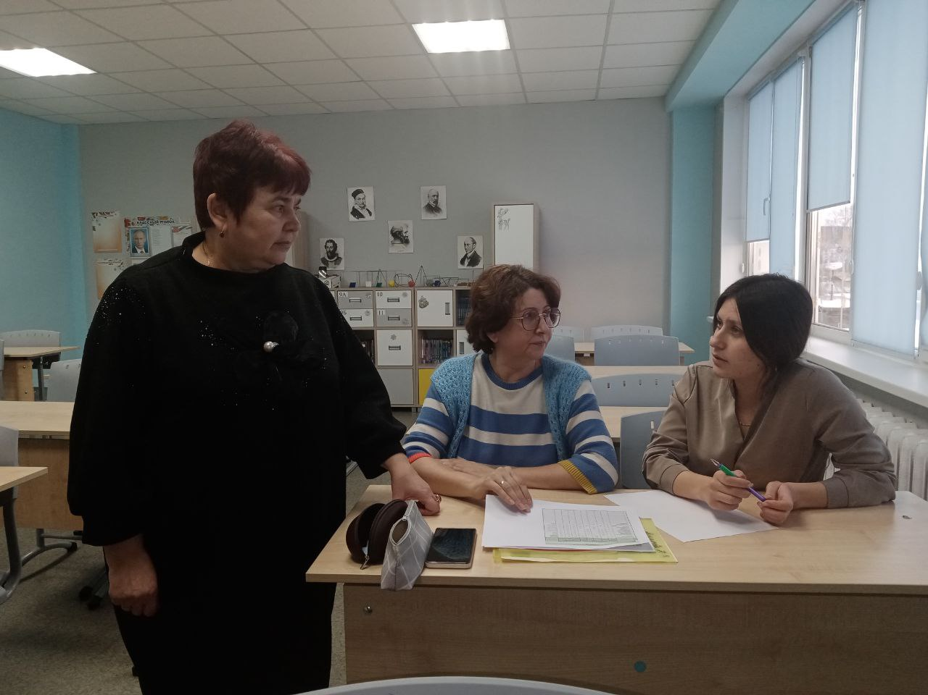
Глушко Ольга Вадимовна
Учитель математики, информатики
МБОУ «Балайская СОШ» Уярского района
Педагогический стаж 33 лет

Slide 15
Тьютеранты математическая грамотность
Пестерева О.В., учитель начальных классов МБОУ «Балайская СОШ»;
Болод Н.И., учитель начальных классов МБОУ «Уярская СОШ № 40»;
Молчанова Н.В., учитель математики МБОУ «Сушиновская СОШ»;
Наболь А.С., учитель математики МБОУ «Уярская СОШ № 4»;
Григорьева Е.А., учитель математики МБОУ «Рощинская СОШ»

Slide 16
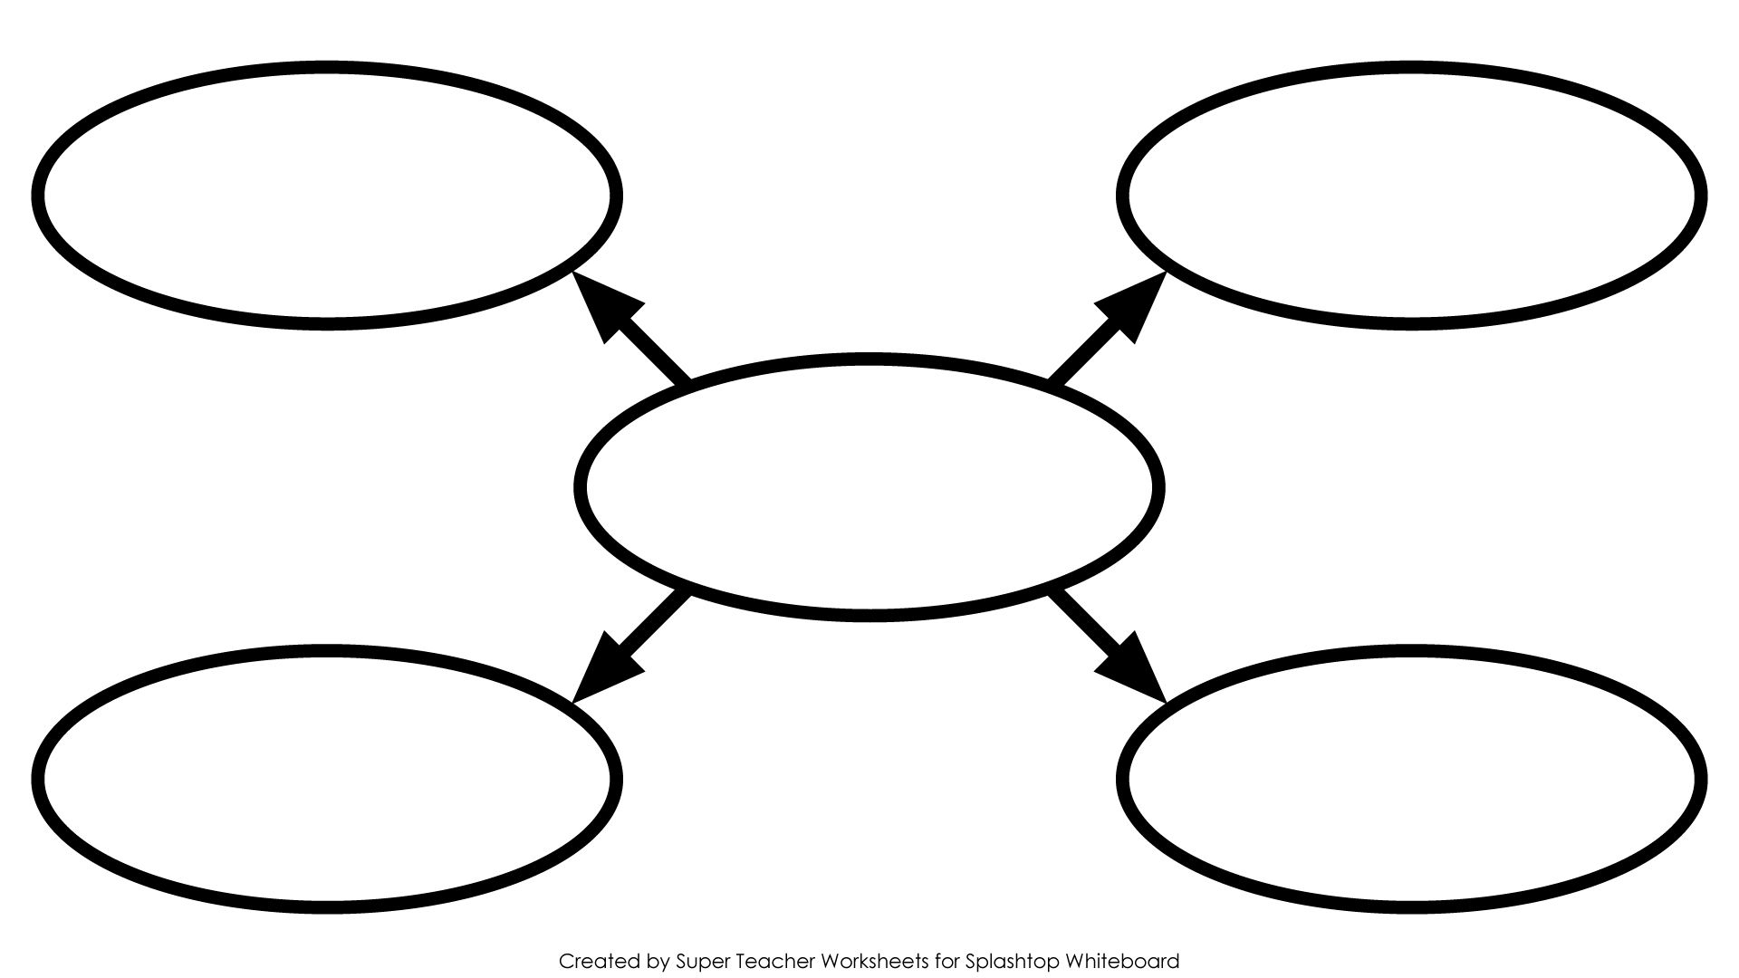
Видеовстречи по актуальным задачам
Семинары
Формы работы РМА
Консультации
Совещания

Slide 17
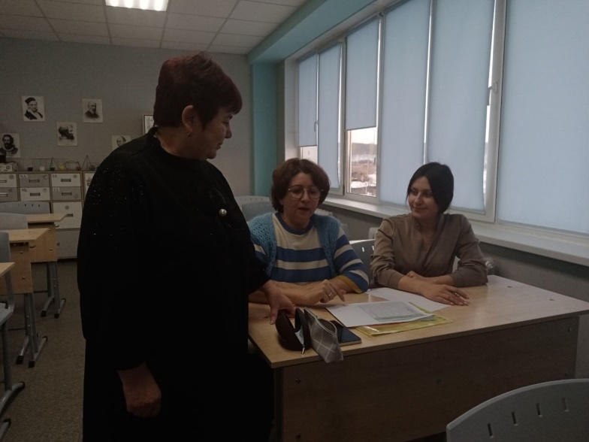
Организовали и провели несколько практикоориентированных семинаров.
Содержание семинаров:
«Математическая грамотность, от контроля к формированию»
«Формирование требований к уроку в деятельностном подходе, направленного на формирование умений ФГ. Пошаговое проектирование урока от планируемых результатов»
«Задачный подход к обучению».

Slide 18
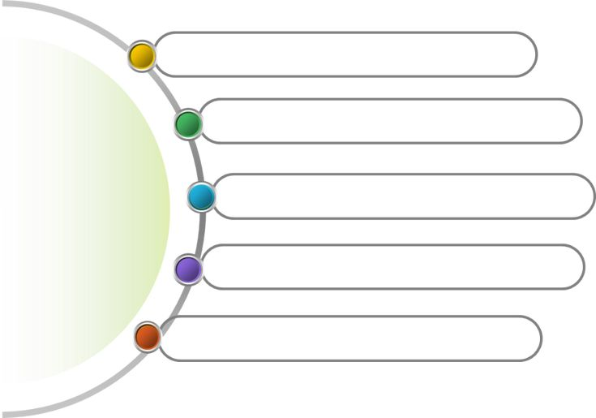
Каким должен быть современный урок по ФГОС, формат описания урока, критериальный лист
Выявляли профессиональные затруднения педагогов
Над чем
работали
Составляли ИОМы педагогов
Образовательный результат
Как запустить деятельность обучающихся на уроке

Slide 19
Сопровождение осуществляется, на основании совместно разработанного с педагогом ИОМа и реализуется через индивидуальные консультации, обсуждение и корректировку проектов учебных занятий.

Slide 20
Тырина Надежда Владимировна
Учитель физики
МБОУ «Новопятницкая СОШ» Уярского района
Педагогический стаж 23 лет

Slide 21
Структура урока:
1) Вопрос
2) Проблема
3) Гипотеза
4) Эксперимент
5) Наблюдение
6) Фиксация результата (данных)
7) Вывод

Slide 22
Постановка и решение учебной задачи:
Конкретно-практическая задача
?
Проблемная ситуация
Конкретно-практическая задача
Конкретно-практическая задача
Новый
способ действия понятие
Конкретно-практическая задача
«Предметный» вопрос
Отработка нового способа действия

Slide 23
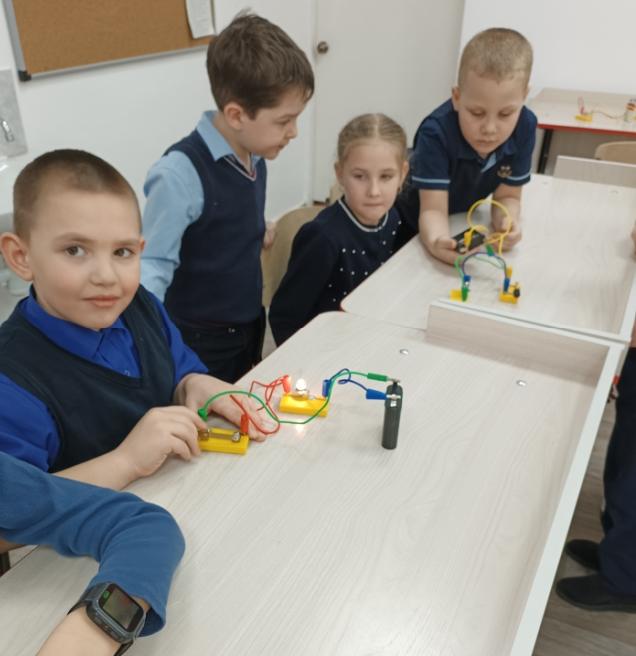
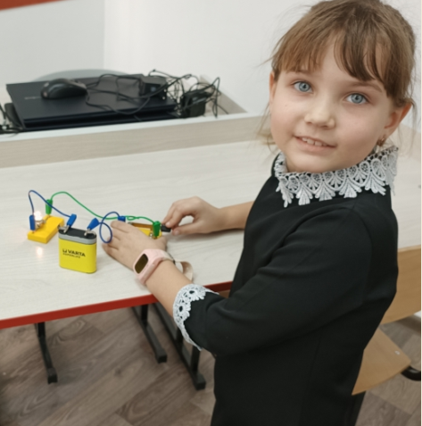
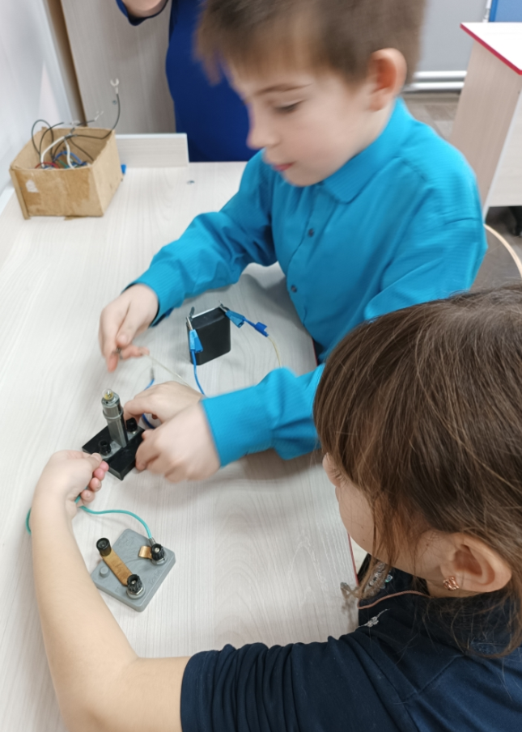
Окружающий мир тема: «Электричество в доме»

Slide 24
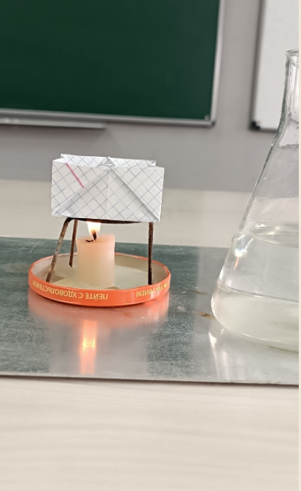
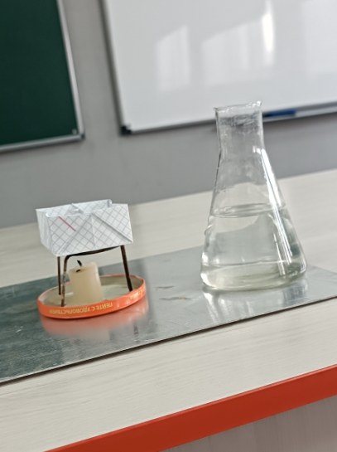
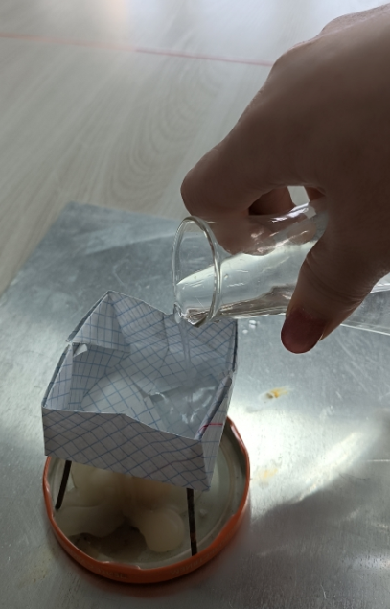
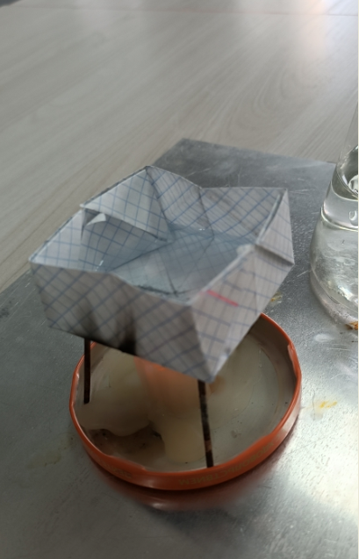
Физика «Испарение»

Slide 25
3 этап – в школах

Slide 26
РМА
РМО
Муниципальная методическая система
Агенты
Тьютеранты
Управленцы

